Slide 1
Problemler – Kültür Sırasında Problemler
Somaklonal Varyasyon
Bitkide somatik hücrelerin tamamı aynı genetik yapıya sahiptir. Dolayısıyla, bu hücrelerden gelişen bitkilerin de aynı genetik yapıda olması beklenir. Ancak in vitro kültürde kallustan rejenerasyonda durum farklıdır. Kallustan rejenere olan bitkiler genellikle farklı genetik yapıya sahip olmaktadırlar. İşte, kallustan rejenere olan bitkilerin genetik yapısında gözlenen bu farklılığa somaklonal varyasyon adı verilir.
Somaklonal varyasyon nedeniyle polen fertilitesi, çiçeklenme zamanı, yaprak ağırlığı, rengi, boyutu ve şekli ile tomurcuk sayısı, tüylülük ve bitki boyunda farklılıklar görülebilmektedir. Aslında in vitro kültürde karşılaşılan somaklonal varyasyonun nedenleri tam olarak açıklanabilmiş değildir. Bununla birlikte, bazı faktörlerin genetik farklılığa yol açtığı saptanmıştır.

Slide 2
Problemler – Kültür Sırasında Problemler
Somaklonal Varyasyon
Rejenere olan bitkiler arasında genetik farklılığa neden olan faktörlerin başında; in vitro kültür yöntemi gelir. Meristem, sürgün ucu ve tomurcuklardan herhangi bir kallus safhası olmadan rejenere olan bitkiler genetik olarak farklılık göstermezler. Bu nedenle genetik yapının korunarak çoğaltım yapılması gerektiği durumlarda bu bitki kısımlarının kullanılması önerilir. Kallus oluşumunu takip eden rejenerasyonda genetik farklılık daha çok organogenezis yoluyla rejenere olan bitkilerde görülür.
Somaklonal varyasyonu etkileyen diğer bir faktör; kullanılan eksplanttır. Eksplantın bitkiden alındığı yer sürgün ucundan uzaklaştıkça rejenere olan bitkiler arasında genetik farklılığın arttığı bildirilmiştir. Ayrıca, poliploid türler diploid türlere oranla daha fazla genetik farklılık göstermektedirler.
Besin ortamının bileşimi de in vitro rejenerasyonda genetik yapı değişikliklerine neden olabilmektedir. Besin ortamının bileşimi, özellikle oksin ve sitokinin içeriği genetik farklılıklara yol açmaktadır. Örneğin, 2,4-D belli türlerde aneuploid hücrelerin oranını artırmaktadır. Besin ortamında bulunan yüksek konsantrasyondaki BAP, tütün bitkisinde somaklonal varyasyonu artırmıştır.

Slide 3
Problemler – Kültür Sırasında Problemler
Vitrifikasyon (Camsılaşma)
Vitrifikasyon, hücre ve dokuların camsılaşması olayıdır. In vitro kültürde vitrifikasyonun önlenmesi için bazı şartların sağlanması gerekir. Bunlar;
 | Besin ortamının agar ve şeker konsantrasyonunun artırılması, ortamın sık sık yenilenmesi,
 | Kültürün yapıldığı kaplarda gaz değişiminin sağlanması,
 | Düşük ışık yoğunluğu ve yüksek sıcaklıklardan kaçınılması.

Slide 4
Problemler – Kültür Sırasında Problemler
Necrosis (Eksplant Ölümü)
In vitro kültürde kimi türlerde sıkça rastlanılan eksplantların kararması ya da kahverengileşmesi olayı; bir kısım enzimlerin fenolik bileşikleri okside etmesi sonucu ortaya çıkmaktadır. Kararan eksplantta rejenerasyon kabiliyeti düşmekte ve bir süre sonra kararma eksplantın tamamını kaplayarak ölümüne neden olmaktadır.
Şeker pancarı, gül, fındık ve üzüm gibi bitkilerde eksplantların kararması olayına sıkça rastlanmaktadır. Polyphenoloxidase (PPO), fenolik bileşiklerin oksidasyonuna neden olup, eksplantların kararmasına yol açan temel enzimdir. Eksplantta görülen kararma bu enzimin aktivitesine ve dokunun fenolik bileşikler kapsamına bağlıdır.
Dokuların kararmasını önlemek için besin ortamına aktif karbon, askorbik asit, sitrik asit ve sodyum klorit gibi maddelerin eklenmesi önerilmektedir.

Slide 5
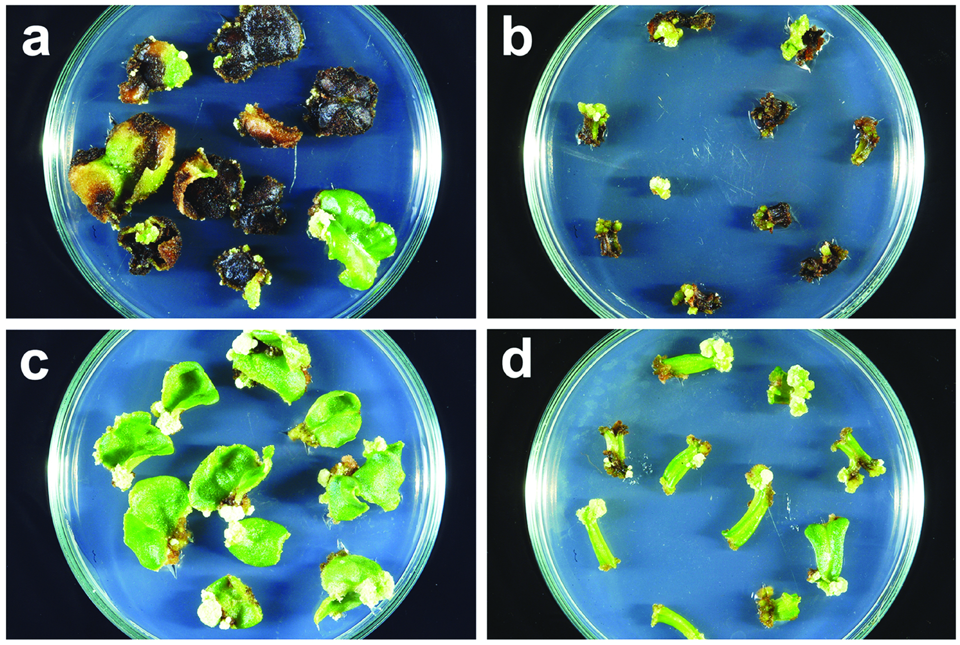
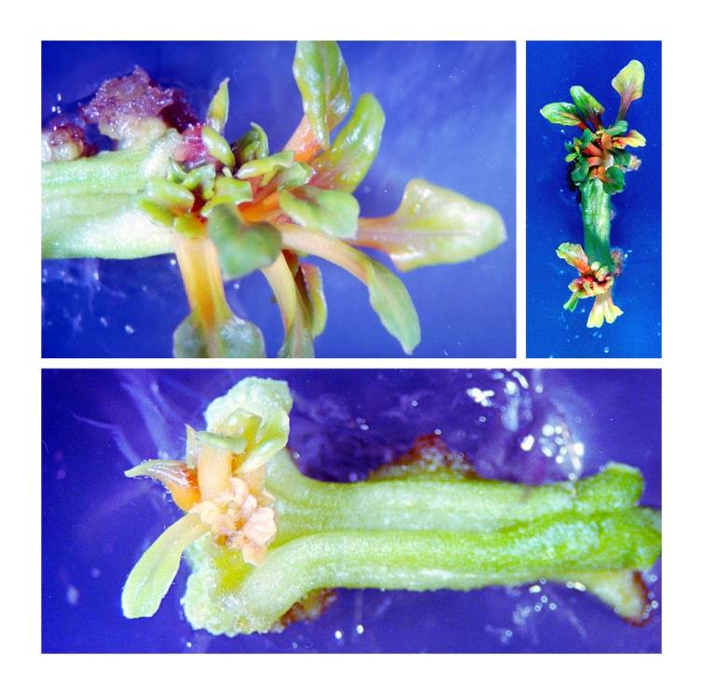
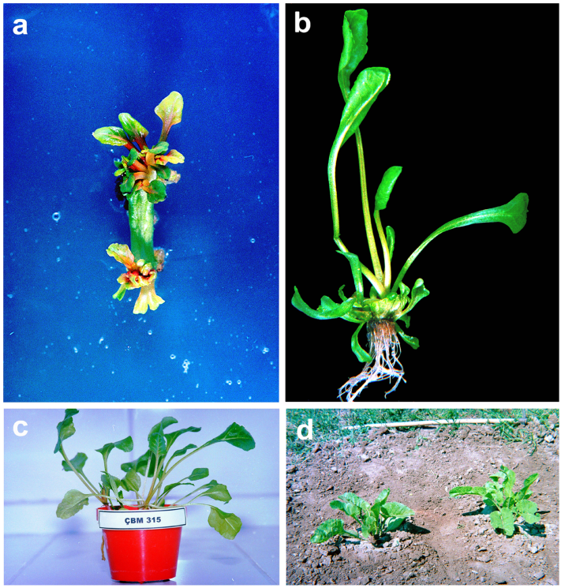

Slide 6
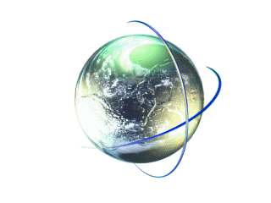
GENETİĞİ DEĞİŞTİRİLMİŞ ÜRÜNLERİN TOPRAK VE SU KAYNAKLARI ÜZERİNE MUHTEMEL OLUMSUZ ETKİLERİ

Slide 7
GDO’larda Risklerin Temel Nedenleri- Seleksiyon Baskısı
Mutlak dayanıklılığın kullanılması
“Gene karşı gen” hipotezi
Genetiği Değiştirilmiş Ürünlerin Toprak ve Su Kaynakları Üzerine Muhtemel Olumsuz Etkileri

Slide 8
GDO’larda Risklerin Temel Nedenleri- Mendel Kurallarından Sapmalar
Yatay Gen Geçişleri
Dormant Gen Aktivitesi
Transposon Aktivitesi
Yeni Gen Etkileşimleri
Genetiği Değiştirilmiş Ürünlerin Toprak ve Su Kaynakları Üzerine Muhtemel Olumsuz Etkileri

Slide 9
GDO’larda Risklerin Temel Nedenleri- Süreklilik
Risklerin yayılımı ve değişkenliği süreklidir
Genetiği Değiştirilmiş Ürünlerin Toprak ve Su Kaynakları Üzerine Muhtemel Olumsuz Etkileri

